Slide 1
ライブラリ管理
チーム：
グエン・ディン・ソン
グエン・ミン・ザン
グエン・ドゥック・ドー

Slide 2
概要
01
課題
02
機能とプロセス
03
インタフェース
04
結果

Slide 3
課題
“
“
現在、図書館は学校ではかなり一般的なシステムです。さらに、読者の人数が高まり、図書館の本の数も増えました。
そこで、私たちはいくつかの基本的な機能を提供するライブラリ管理ソフトウェアを開発しました。

Slide 4
機能とプロセス
機能
ブック管理
統計
01
書籍情報の表示、追加、編集、削除、。。。
04
本のカテゴリ、本の状況、好きな本のをの統計すること
読者管理
スタッフ情報
02
読者情報の表示、追加、編集、削除、。。。
05
スタッフ情報の表示、追加、編集、削除、。。。
借りと支払い管理
ログインとログアウト
03
ビルを作成する、情報を見る
06
ログインとログアウト

Slide 5
機能とプロセス
プロセス
本の情報
借りと支払い管理
ログイン
統計
ホーム
ログアウト
メンバー

Slide 6
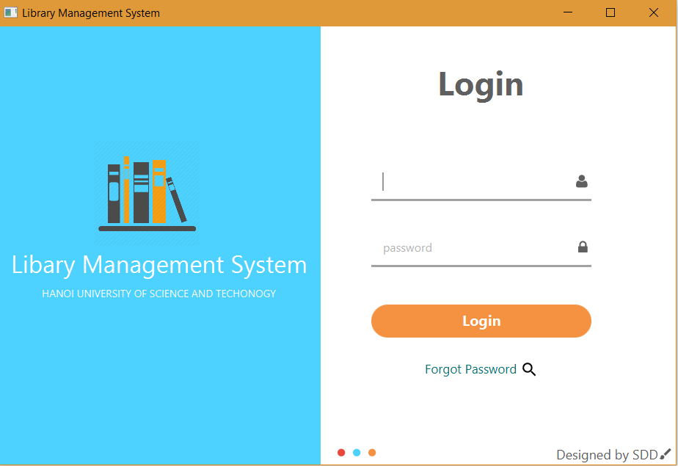
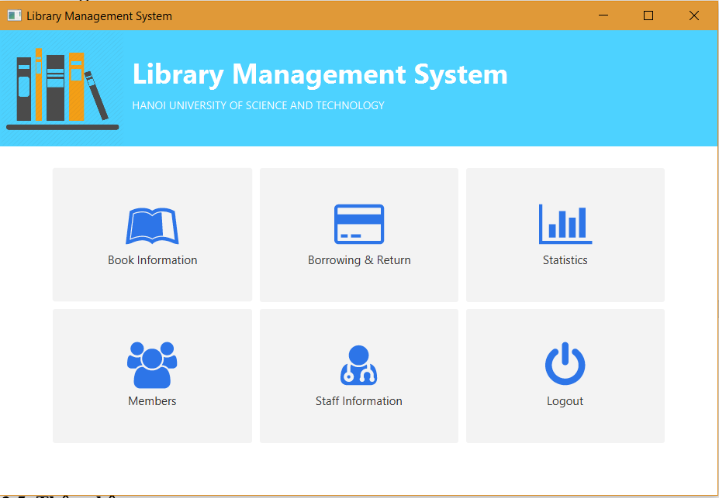
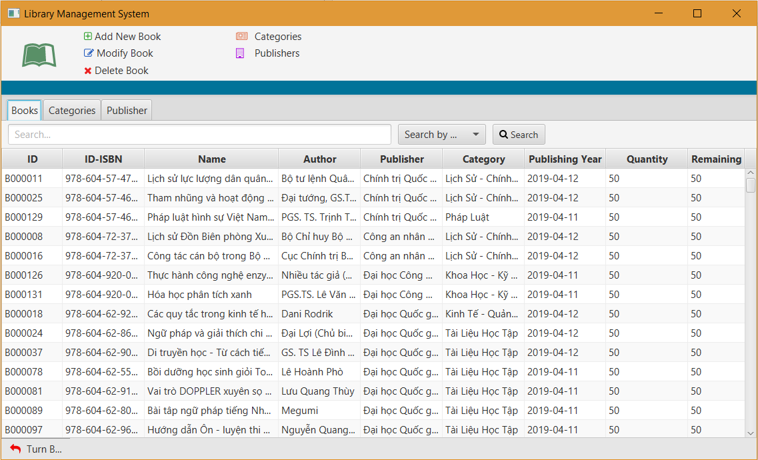
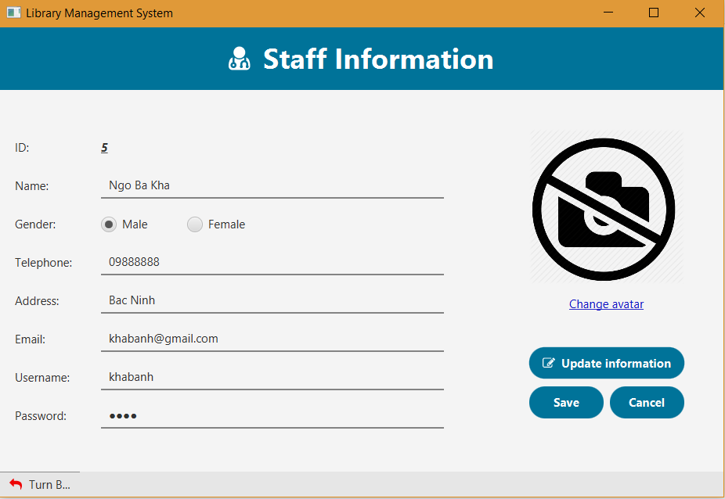
インターフェース
ログイン
ホーム
本の情報
スタッフ

Slide 7
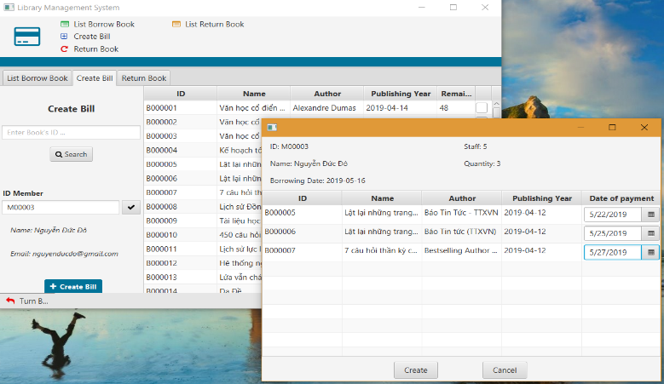
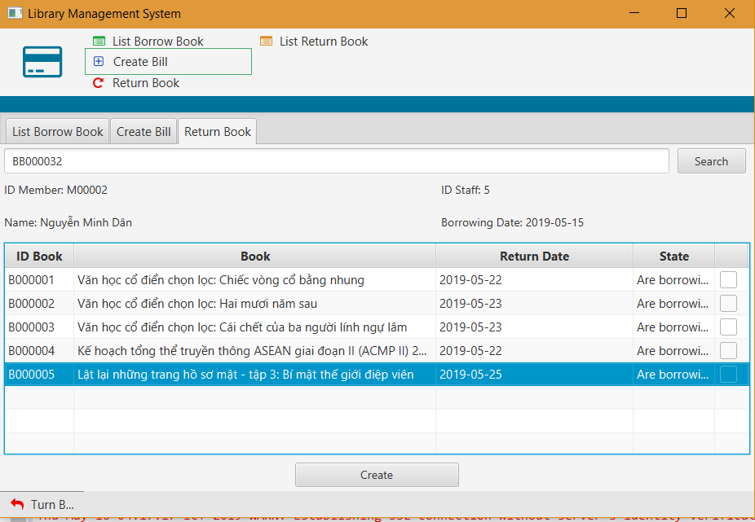
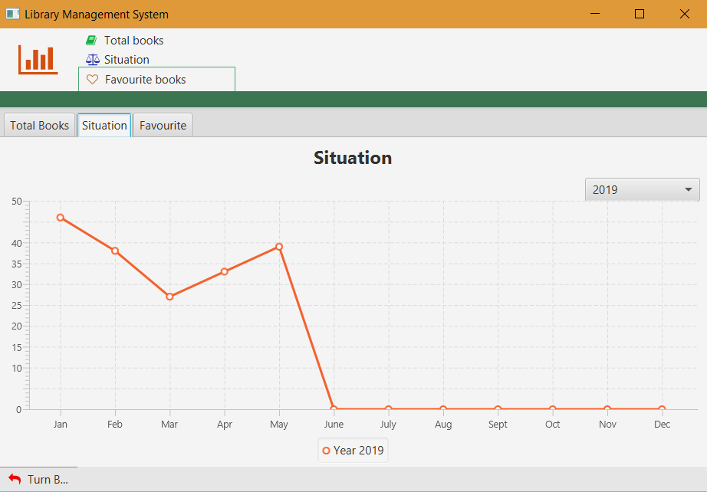
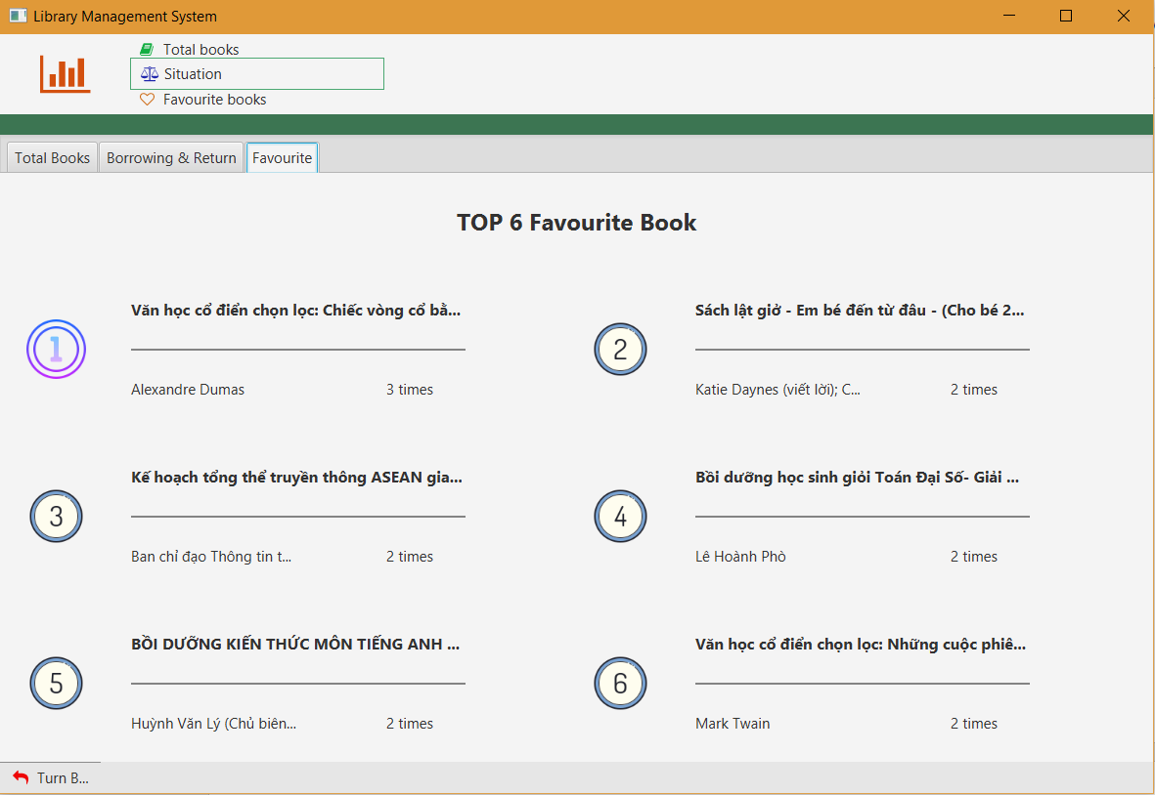
インターフェース
エントリーチケットを作成する
アウトトリーチケットを作成する
状況
好きな本

Slide 8
結果
１．達成した結果
実際のプロジェクトにITの知識を適用しました。
データベースとOOPプログラミングに関する知識を向上させます。
チームワークのスキルを学びました。
例えば：問題解決、時間管理、アイデアを聞くことなど。。。

Slide 9
結果
２．開発方向
完全なユーザーフレンドリーなインターフェースとみんなのために使いやすいです。
クエリを最適化し、データベースでよりスマートに処理し、プログラム内のコードを標準化して簡単にアップグレードおよび編集できます。

Slide 10
ご清聴ありがとございます

